Slide 1


Implementación en dispositivos SDR de las etapas de detección y sincronismo para sistemas inalámbricos que emplean OFDM
Matías Roqueta - Instituto Balseiro
Director: Juan Pablo Pascual
Codirector: Nicolás Catalano 18/12/2023

Slide 2
Hitos Realizados en Etapa Previa
Identificación del problema, estudio de especificaciones OFDM en IEEE 802.11a. Identificación del PHY Preamble (Short Training Sequence).
Tipos de de sincronismo y efectos de errores de los mismos
  Error de sincronismo en tiempo → Inter Symbol Interference
  Error de sincronismo en frecuencia → Inter Carrier Interference
Implementación de algoritmos de sincronismo en tiempo y frecuencia.
  Correlación con Short Training Sequence
  Método Delay and Correlate
Implementación en LabVIEW de algoritmos de sincronismo y de un entorno de simulación del problema.

Slide 3
Hitos Realizados
Modificaciones a la implementación en LabVIEW para incrementar la eficiencia computacional.
Implementación de banco de correladores para el método de correlación con Short Training Sequence, permitiendo utilizarlo para sincronizar en frecuencia.
Estudio del problema de detección:
  Regla de decisión
  Estimación de parámetros
Implementación en LabVIEW del algoritmo de detección.
Formulación de estrategias para integrar los algoritmos de detección y sincronismo.

Slide 4
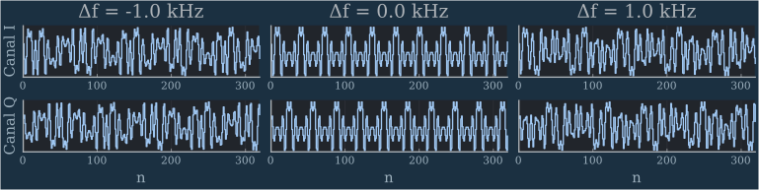
Referencias Banco de Correladores
Se definen M referencias de la short training sequence ri afectadas por error de frecuencia Δfi respectivamente, según la expresión

Slide 5
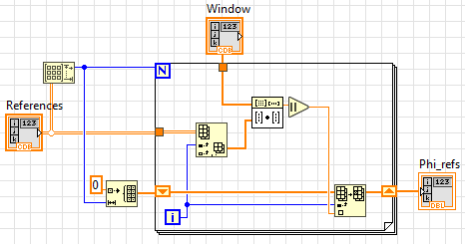
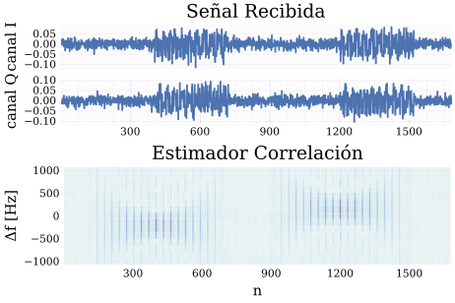
Estimador Banco de Correladores
Implementación en LabVIEW del banco de correladores:
Efecto de aplicar el estimador banco de correladores a preámbulos modificados por errores de frecuencia:

Slide 6
Problema de Detección
Resolver el problema de detección es fundamental para implemetar recepción en tiempo real.
Informará en que instante aplicar los algoritmos de sincronismo en tiempo y frecuencia.
El algoritmo de detección se ejecuta por cada muestra recibida, necesita ser computacionalmente eficiente.
Procedimiento para resolver el problema de detección:
  Definir las hipótesis acerca del origen de las muestras dentro de una ventana de evaluación.
  Definir una regla de decisión para determinar cual de las hipótesis es verdadera. Ej: Neyman-Pearson.
  Analizar las propiedades estadísticas de la regla de decisión y estimar los parámetros necesarios para aplicarla.

Slide 7
Definición de las Hipótesis
Se definen dos hipótesis: ausencia (H0) o presencia (H1) de preámbulo en la ventana de evaluación de longitud N.
y = [y[0] y[1] ⋯ y[N-1]] : Señal recibida.
s = [s[0] s[1] ⋯ s[N-1]] : Short Training Sequence.
w = [w[0] w[1] ⋯ w[N-1]] : Ruido AWGN supuesto iid.

Slide 8
Definición de SNR
En caso H1: y = As + w, es conveniente definir una medida de SNR
Aplicando las propiedades de la distribución normal compleja de w
Se obtiene la expresión de la SNR:

Slide 9
Test de Hipótesis con Criterio de Neyman Pearson
Se define un estadístico φ[y] en función de los datos.
Se define un umbral T, según determinado criterio.
Comparando φ[y] con T, se decide por H0 o H1.
Probabilidad de Falsa Alarma:
Probabilidad de Detección:

Slide 10
Aproximación al Estadístico de Neyman Pearson
El criterio de Neyman Pearson involucra encontrar el φ[y] óptimo, que permite:
  Maximizar PD con PFA constante
  Minimizar PFA con PD constante
El aproximante usado es la correlación con una referencia (Training Sequence)
Este estadístico óptimo es difícil de encontrar, no tiene expresión cerrada.
Se utiliza un estadístico aproximante, y el principio de mantener PFA constante.
Para calcular las distribuciones se define un resultado intermedio

Slide 11
En caso de H0 cierta
Se avanza con y = w, para poder encontrar la distribución fψ(ψ|H0)
Se sabe que si ψ sigue una distribución normal compleja
  Circularmente simétrica
  De media nula
ψ resulta la suma de N variables normal compleja independientes.
Entonces φ = |ψ| seguirá una distribución Rayleigh

Slide 12
Definición de Umbral
Al ser φ Rayleigh, se conoce la función densidad de probabilidad.
T se fija tal que PFA tenga un valor constante aceptable.
Asimismo se conoce la función de probabilidad acumulada.

Slide 13
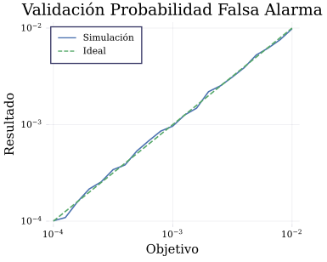
Umbral de Decisión
Verificación de T por simulación:
  Se calcula T para algún objetivo de PFA.
  En función del PFA esperado, se hacen 100/PFA realizaciones.
  En cada realización, se genera un nuevo vector de ruido normal complejo w.
  Se calcula φ[w] y se registra una falsa alarma si φ > T.
  El PFA resultante es el número de falsas alarmas sobre el número de realizaciones.
Comparación de objetivos y resultados:

Slide 14
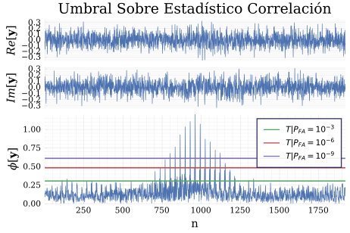
Visualización Umbral de Decisión
Se vizualiza T y φ barriendo la ventana de evaluación sobre un vector de ruido con un preámbulo.
La SNR usada para realizar el ruido es de
-8 dB respecto al preámbulo.
Notar efecto de presencia parcial del preámbulo en la ventana.

Slide 15
En caso de H1 cierta
Se avanza con y = As + w para encontrar la distribución fψ(ψ|H1)
Se sabe que si ψ sigue una distribución normal compleja
  Circularmente simétrica
  De media no nula
ψ resulta la suma de un término determinístico y uno alteatorio.
Esto únicamente desplaza la media de ψ respecto al caso H0
Entonces la normalización de φ = |ψ| seguirá una distribución χ no-central con k = 2 grados de libertad.

Slide 16
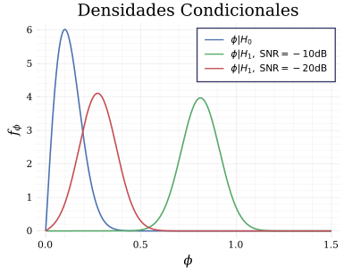
En caso de H1 cierta
Distribución de φ normalizada:
Cambio de variables → Fφ(φ|H1).
Derivando se encuentra fφ(φ|H1).
fφ(φ|H0) y fφ(φ|H1) a diferentes SNR:

Slide 17
Probabilidad de Detección
Usando el resultado Fφ(φ|H1) se expresa la probabilidad de detección
Resultados previos:
Es posible expresar PD en función de únicamente PFA y la SNR

Slide 18
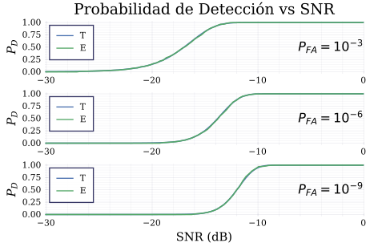
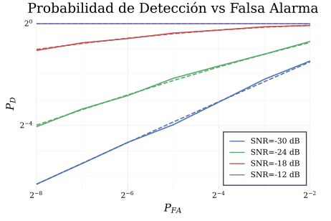
Probabilidad de Detección
Se evalúa PD en función de SNR con PFA fija, y en función de PFA con SNR fija.
Se comparan los resultados analíticos con resultados de simulación.

Slide 19
Estimación del Ruido
Se elige estimación MMSE para estimar la varianza.
  Se supone que se recibe únicamente ruido
  Se minimiza el error cuadrático medio
Se encuentra que el estimador MMSE tiene la siguiente expresión:

Slide 20
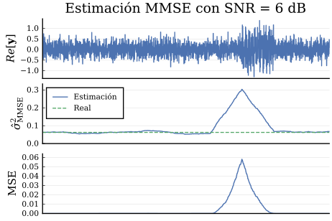
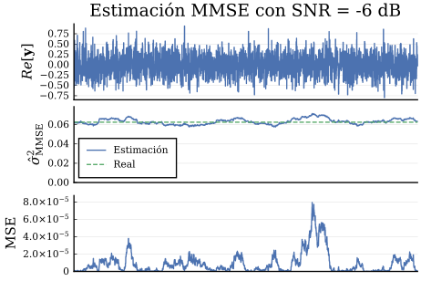
Estimación del Ruido
Se simuló el desempeño del estimador MMSE, la simulación incluye el caso supuesto y = w, así como el posible caso y = As + w a diferentes SNR.

Slide 21
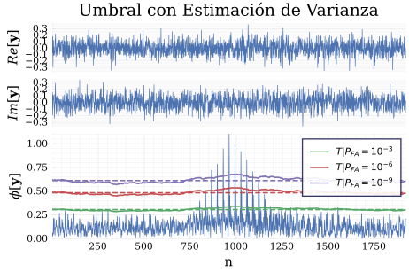
Efecto de Estimación de Varianza en T
Nuevamente se vizualiza T y φ sobre un vector de ruido con un preámbulo.
Se realiza el ruido con SNR = -8 dB, pero se estima la varianza con MMSE.
T se convierte en variable aleatoria:

Slide 22
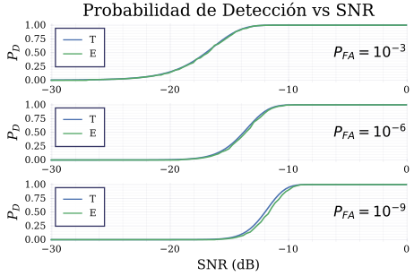
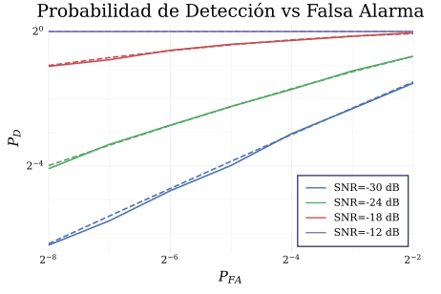
Efecto de Estimación de Varianza en PD
Nuevamente se evalúa PD en función de SNR y PFA, pero utilizando estimación MMSE del ruido para definir el umbral. Se comparan con el resultado teórico.

Slide 23
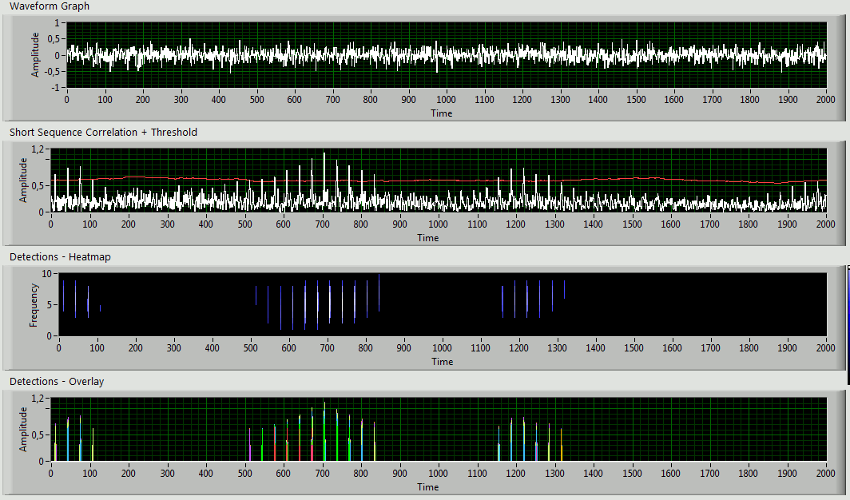
Implementación en LabVIEW de Detección
Extensión vectorial del estadístico φ[y] → φ[y].
Los elementos φ de por debajo de T se descartan.
Los elementos restantes se consideran “detecciones”.
En la etapa siguiente, se integrarán para definir si hubo una verdadera detección.

Slide 24
¡Gracias!

